Slide 1
Otras Distribuciones Continuas
Paul Ramírez De la Cruz

Slide 2
4.3 Distribución Ji-cuadrada

Slide 3
Distribución ji-cuadrada
Teorema 1. Si una variable aleatoria X sigue la distribución normal estándar, entonces la variable aleatoria X² sigue la distribución ji-cuadrada con 1 grado de libertad
Teorema 2. Si X₁, X₂, … , X_{k} siguen la distribución Normal estándar, entonces Y = X₁ + X₂ + … + X_{k} sigue la distribución ji-cuadrada con k grados de libertad

Slide 4
Distribución Ji-cuadrada
Se dice que X tiene una distribución Ji-cuadrada con ν grados de libertad si tiene las siguiente forma:
x

Slide 5
Distribución Ji-cuadrada
Donde ν es un número natural y se conoce con el nombre de "grados de libertad"

Slide 6
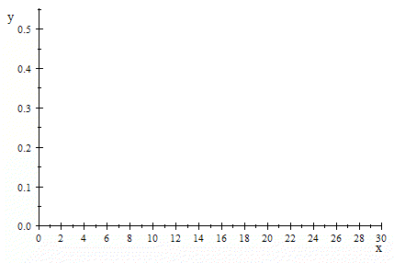
Distribución Ji-cudrada

Slide 7
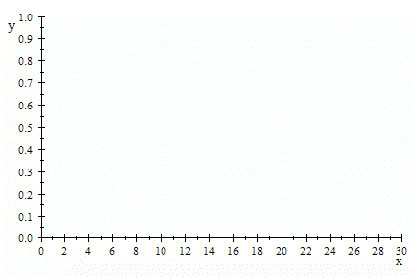
Distribución Ji-cudrada

Slide 8
Utilización
Debido al uso que le daremos, lo que nos interesa calcular de la distribución chi-cuadrada son sus Cuantiles. Es decir, los valores x tales que P(X > x) es igual a un cierto α.
Sea X~χ²_{(ν)}, χ²_{α,ν} es el valor x tal que P(X > x) = α. Es decir, el valor tal que la probabilidad de que una variable chi-cuadrado con ν grados de libertad resulte menor que ese valor sea α. Dicho de otra forma, el valor que tiene un área α a la izquierda, bajo la curva de una chi-cuadrado con ν grados de libertad.
Dichos cuantiles se encuentran en la tabla 3.

Slide 9
Ejemplo de v.a. Ji-cuadrada
Sea X~χ²₍₁₃₎ · Se lee "X es una variable Ji-cuadrada con 13 grados de libertad".
El valor χ²_{0.1;13} · Es el cuantil de la Ji-cuadrada para α = 0.1 con 13 grados de libertad.
Es decir: es el valor tal que hay probabilidad 0.1 de que una variable Ji-cuadrada con 13 grados de libertad resulte mayor que él.
Es decir: es el valor tal que hay un área de 0.1 a su derecha, bajo la curva de la función de densidad de una variable Ji-cuadrada con ν =13.
Usando PQRS o R, vemos que vale: 19.81.

Slide 10

Solamente para recordar
No digas “CHI”, di “Ji”

Slide 11
4.4 Distribución t-Student

Slide 12
Distribución t de Student
W. S. Gosset era un Matemático que trabajaba en una cervecería y estaba preocupado por la distribución del estadístico Z cuando se utilizaba la desviación estándar de la muestra, en vez de la de la población
Se preguntó si la distribución cambiaría por dicho cambio y demostró un Teorema en el que probaba que efectivamente la distribución del estadístico cambiaba y lo quiso publicar, pero no se lo permitieron en su trabajo
Pero entonces lo publicó bajo el pseudónimo de A. Student

Slide 13
Distribución t de Student
La variable aleatoria X tiene la distribución t de Student si su función de densidad de probabilidad es:
x

Slide 14
Distribución t de Student
Donde ν es un número natural y se conoce con el nombre de "grados de libertad"

Slide 15
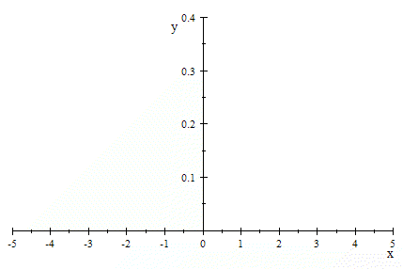
Distribución t de Student

Slide 16
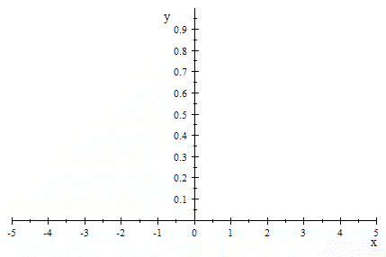
Distribución t de Student

Slide 17
Utilización
Debido al uso que le daremos, lo que nos interesa calcular de la distribución t de Student son sus Cuantiles. Es decir, los valores x tales que P(X ≤ x) es igual a un cierto α.
Sea X~t_{(ν)}, t_{α,ν} es el valor x tal que P(X > x) = α. Es decir, el valor tal que la probabilidad de que una variable t de Student con ν grados de libertad resulte mayor que ese valor sea α. Dicho de otra forma, el valor que tiene un área α a la derecha, bajo la curva de una t de Student con ν grados de libertad.
Dichos cuantiles se pueden calcular con PQRS o R (o algún otro software).

Slide 18
Ejemplo de t de Student
Sea X~T(13)
Se lee "X es una variable t de Student con 13 grados de libertad".
El valor t_{0.05 ;13} es el “cuantil derecho” de la t de Student para α = 0.05 con 13 grados de libertad.
Es decir: es el valor tal que hay probabilidad 0.05 de que una variable t de Student con 13 grados de libertad resulte mayor que él.
Es decir: es el valor tal que hay un área de 0.05 a su derecha, bajo la curva de la función de densidad de una variable t de Student con ν = 13.
Con PQRS o R vemos que t_{0.05 ;13} = 1.771

Slide 19
4.5 Distribución F

Slide 20
La distribución F de Fisher - Snedecor
Es una distribución que fue deducida de manera independiente por los investigadores Fisher y Snedecor
Se obtiene al calcular la razón entre dos distribuciones ji-cuadrada, cada una dividida por su número de grados de libertad
Por ello, los parámetros de la distribución F son los grados de libertad del numerador (o grados de libertad 1) y los grados de libertad del denominador (o grados de libertad 2)

Slide 21
Distribución F
La variable aleatoria X tiene la distribución F si su función de densidad de probabilidad es:

Slide 22
Distribución F
Donde m y n son números naturales y se conocen como los “grados de libertad”
El parámetro m son los grados de libertad del numerador y el parámetro n los grados de libertad del denominador
Se puede demostrar que su valor esperado y varianza son

Slide 23
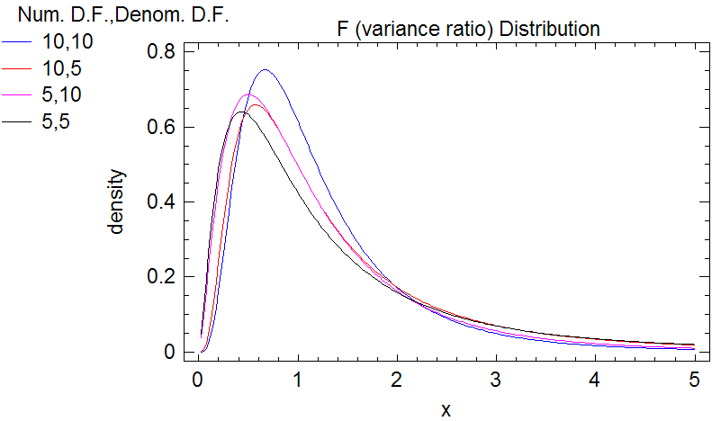
Distribución F

Slide 24
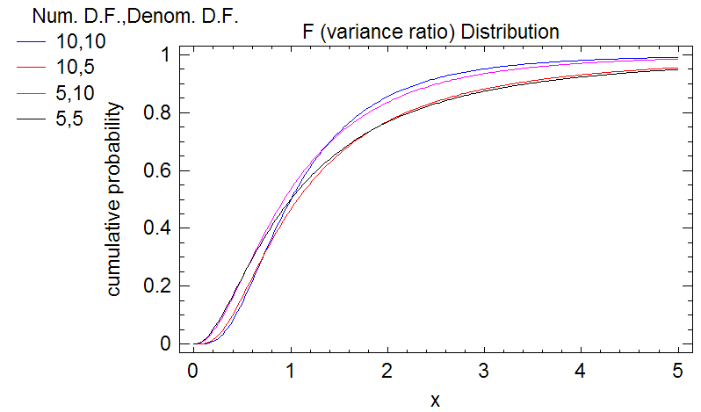
Distribución F

Slide 25
Utilización
Debido al uso que le daremos, lo que nos interesa calcular de la distribución F son sus Cuantiles derechos. Es decir, los valores x tales que P(X > x) es igual a un cierto α.
Sea X~F_{(m,n)}, f_{α,m,n} es el valor x tal que P(X > x) = α.
Es decir, el valor tal que la probabilidad de que una variable F con m, n grados de libertad resulte mayor que ese valor sea α.
Dicho de otra forma, el valor que tiene un área α a la derecha, bajo la curva de una F con m, n grados de libertad.
Dichos cuantiles se pueden calcular con PQRS y R.

Slide 26
Ejemplo de F
Sea X~F_{5,10}
Se lee "X es una variable F con m=5 y n=10 grados de libertad".
El valor F_{0.01 ;5,10} es el cuantil derecho de la distribución F para α = 0.01 con m=5 y n=10 grados de libertad.
Es decir: es el valor tal que hay probabilidad 0.01 de que una variable F con m=5 y n=10 grados de libertad resulte mayor que él.
Es decir, es el valor tal que hay un área de 0.01 a su derecha, bajo la curva de la función de densidad de una variable F con m=5 y n=10 .
Usando PQRS o R vemos que F_{0.01 ;5,10} = 5.64

Slide 27
Ejercicios
Elabore un programa en R para obtener los siguientes cuantiles (derechos)
X ~ X²(20); P(X > x0) = 0.05 R = x0 = 31.410
T ~ T(31); P(T > t0) = 0.001 R = t0 = 3.375
F ~ F(6,9); P(F > f0) = 0.134 R = f0 = 2.234

Slide 28
** Distribución Exponencial

Slide 29
Distribución Exponencial
Se dice que X tiene una distribución exponencial si tiene las siguiente forma:

Slide 30
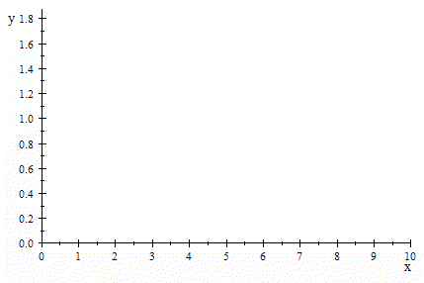
Distribución Exponencial

Slide 31
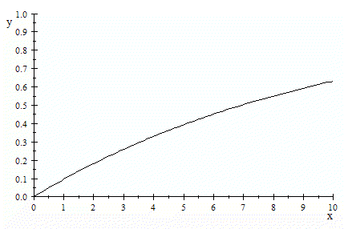
Distribución Exponencial

Slide 32
Ejemplo de v.a. exponencial
Suponga que el tiempo de respuesta X en cierta Terminal de computadora en línea tiene una distribución exponencial con tiempo esperado de respuesta igual a 5 s.
Entonces E(X)=1/λ=5 por lo cual λ=.2.
Determine la probabilidad de que el tiempo de respuesta sea a lo sumo 10.

Slide 33
Ejemplo de v.a. exponencial
Determine la probabilidad de que el tiempo de respuesta este entre 5 y 10.

Slide 34
Aplicaciones de la distribución exponencial
La distribución exponencial se utiliza con frecuencia como modelo para la distribución de tiempos entre la presentación de eventos sucesivos, como es el caso de clientes que llegan a un taller de servicio o llamadas que entran en un conmutador.

Slide 35
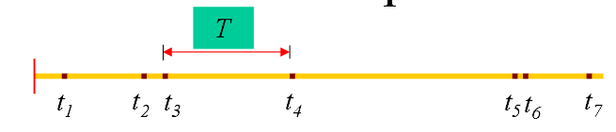
Aplicaciones de la distribución exponencial
Ejemplo: Fabricación continua de conductor de cobre.
λ = Número medio de defectos cada 100 m
T = “Distancia entre dos defectos”

Slide 36
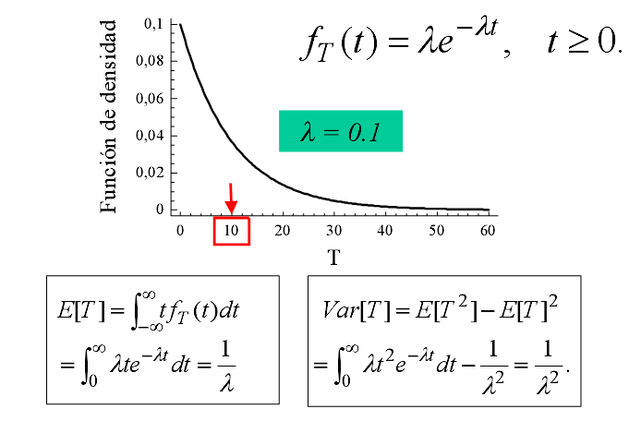
Propiedades (Exponencial)

Slide 37
*** Distribución Weibull

Slide 38
Distribución Weibull
Se dice que X tiene una distribución Weibull si tiene la siguiente forma:

Slide 39
Distribución Weibull

Slide 40
Distribución Weibull

Slide 41
Función Gama
Pero en el caso en que x es entero entonces:

Slide 42
Resúmenes

Slide 43
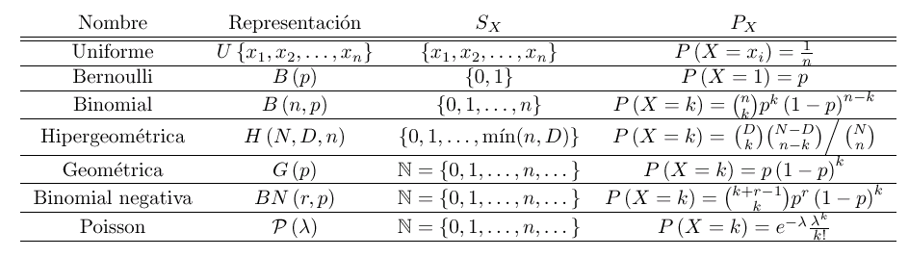
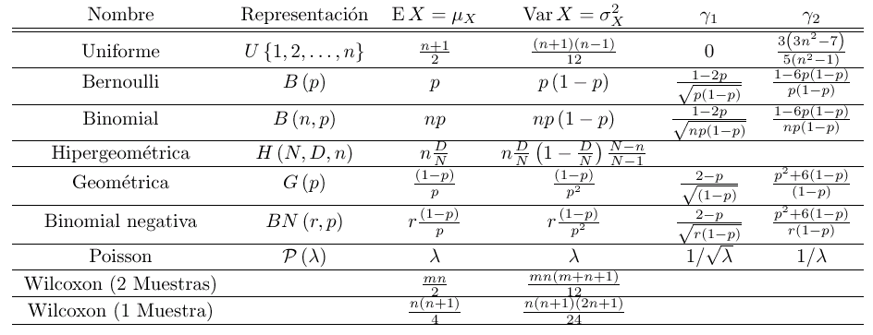
Principales distribuciones de probabilidad discretas

Slide 44
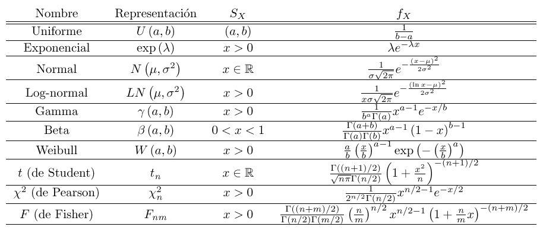
Principales distribuciones de probabilidad continuas

Slide 45
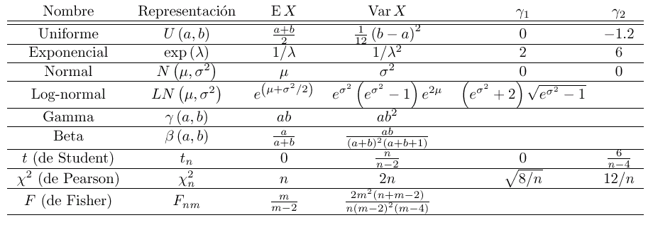
Principales distribuciones de probabilidad continuas

Slide 46
Referencias
Bain, Lee J. & Engelhardt, Max Introduction to probability and mathematical statistics. PWS-Kent Publishing Company. EUA, 1991
Efimov, A; Karakulin, A.; Póspelov, P.; Teréschenko, A.; Vukólov, E.; Zemskov, V. & Zolotarev, Yu. Problemas de las matemáticas superiores III. Editorial Mir. Moscú, URSS, 1986
Mood, A. M. & Graybill, F. A. & Boes, D. C. (1963) Introduction to the theory of statistics. McGraw-Hill. EUA

Slide 47
Referencias
Nava, Muñoz S. M. (2010). Introducción a la probabilidad. Presentación en Powerpoint. Notas de clase, Especialidad en Métodos Estadísticos. CIMAT, Aguascalientes
O'Connor, J. J. & Robertson, E. F. Bayes, Thomas, en Indexes of Biographies. MacTutor History of Mathematics. School of Mathematics and Statistics. Universidad de St Andrews, Escocia. http://www-history.mcs.st-and.ac.uk/Biographies/Bayes.html, consultado el 16 feb 2007.
Walpole, Ronald E.; Myers, Raymond H. & Myers, Sharon L. Probabilidad y Estadística para Ingenieros. Prentice Hall Hispanoamericana. México, 1999

